Slide 1



Определи место звука (ы) в слове

Slide 2

Милая Мила мылась мылом
Намылилась и смыла –
Так мылась Мила.

Slide 3


ы

Slide 4


ы

Slide 5
Ы
мЫшь
сЫр

Slide 6




Slide 7
Сравните буквы
Ы

Slide 8


Slide 9
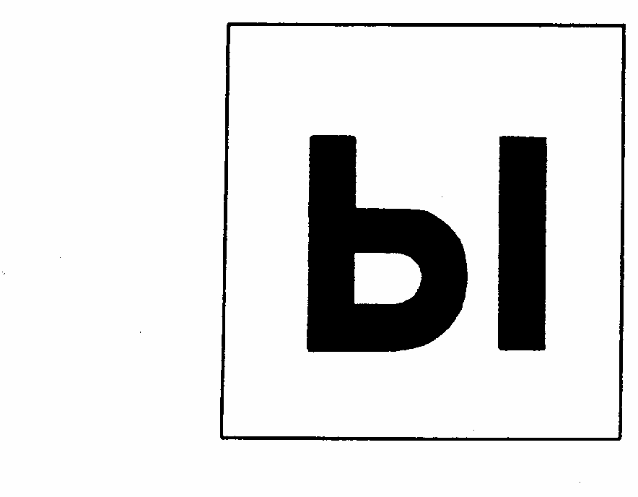


Slide 10

Я тетрадочку открою
И как надо положу.
Я от вас не скрою:
Ручку я вот так держу.
Сяду прямо,не согнусь,
За работу я возьмусь.

Slide 11
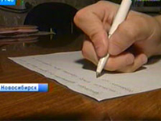

Slide 12
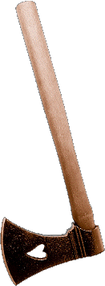

Вот топор. Полено рядом.
Получилось то , что надо.
Получилась буква «Ы»-
Все мы знать её должны.

Slide 13
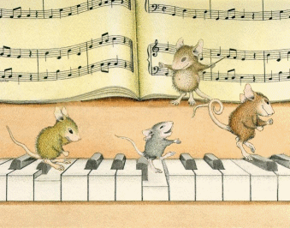
и
Ы
Ы

Slide 14
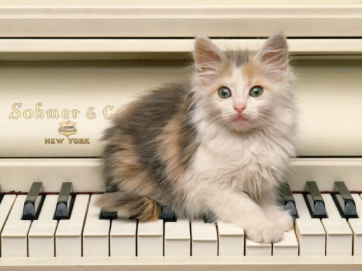

Slide 15
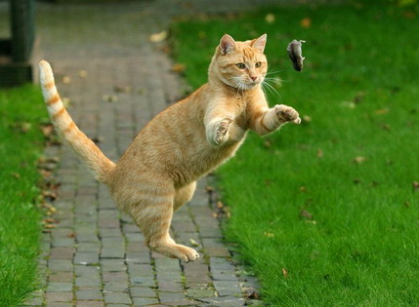

Slide 16

Картинки, фото, анимация и т. д. взяты из интернета
Работа Семенец В. В. учителя г. Радужного МОУ СОШ №8

